Slide 1
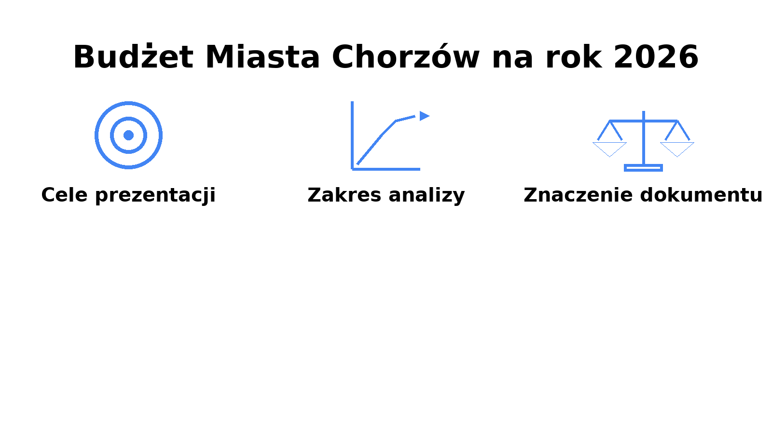

Chorzów, dnia 18.12.2025

Slide 2

Podstawowe wielkości budżetu Miasta Chorzów na 2026 rok
Dochody bieżące
Plan wynosi 952 930 124,20 zł.
Dochody majątkowe
Plan wynosi 54 415 862,06 zł.
Wydatki bieżące
Plan wynosi 950 761 913,84 zł.
Wydatki majątkowe
Plan wynosi 118 252 528,56 zł.

Slide 3
Autopoprawki do projektu budżetu
Dochody: 15.934.442,21 zł
dochody bieżące 662.894,59 zł
dochody majątkowe 15.271.547,62 zł
Wydatki: 15.934.442,21 zł
wydatki bieżące - 5.287.157,85 zł
wydatki majątkowe 21.221.600,06 zł
Nadwyżka operacyjna: 5.950.052,44 zł

Slide 4
Dochody Miasta Chorzów według głównych pozycji w latach 2023 - 2026

Slide 5
Wydatki bieżące budżetu według działu w latach 2023 - 2026

Slide 6
Wydatki majątkowe według działów w latach 2023 - 2026

Slide 7
Wskaźnik zadłużenia

Slide 8

Fitch Ratings potwierdził międzynarodowe długoterminowe ratingi Chorzowa dla zadłużenia
w walucie zagranicznej i krajowej:
Rating długoterminowy IDR na poziomie „BBB-”
Rating krajowy „A (pol)”

Slide 9


